Slide 1
XML in Java
XML - Datei
Zugriff mit Java

Slide 2
XML in Java
Inhalte
XML-Dateien für Experimente
SAX (Simple API fort XML)
STAX (Streaming API fort XML)
Übung: SAX - STAX
DOM
JDOM und XPath
Exkurs: DAO-Pattern
Übung: DAO-Pattern gelöst mit JDOM und XPath

Slide 3
XML-Datei für Experimente
<?xml version="1.0" encoding="UTF-8"?>
<party datum="31.12.13">
<gast name="Albert Angsthase">
<getraenk>Wein</getraenk>
<getraenk>Bier</getraenk>
<zustand ledig="true" nuechtern="false"/>
</gast>
<gast name="Martina Mutig">
<getraenk>Apfelsaft</getraenk>
<zustand ledig="true" nuechtern="true"/>
</gast>
<gast name="Zacharias Zottelig">
</gast>
</party>
party.xml

Slide 4
XML-Datei für Experimente
<?xml version="1.0" encoding="UTF-8"?>
<employees>
<employee id="1">
<age>29</age>
<name>Pankaj</name>
<gender>Male</gender>
<role>Java Developer</role>
</employee>
<employee id="2">
<age>35</age>
<name>Lisa</name>
<gender>Female</gender>
<role>CEO</role>
</employee>
</employees>
employees.xml
….

Slide 5
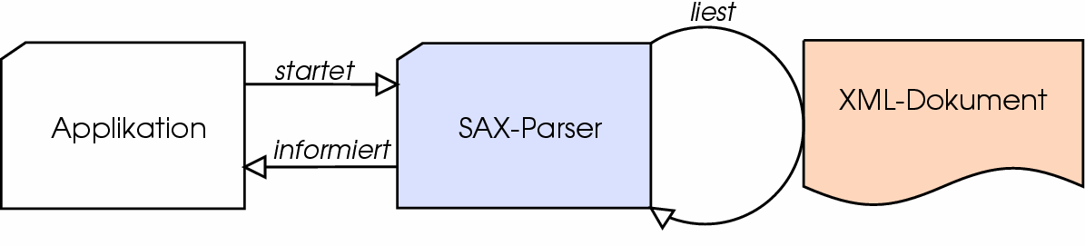
SAX (Simple API for XML)
Ansatz
Sequentielle Abarbeitung des Dokuments
Der Parse-Baum wird nicht aufgebaut.
→ kaum Speicher wird verbraucht.
SAX kann auch sehr große Dokumente parsen.
Event-basiertes Framework.
Während der Parser das File analysiert, ruft dieser die vom Anwendungsentwickler implementierten Callback-Methoden auf.

Slide 6
SAX (Simple API for XML)
Beispiel: Mitarbeiterverwaltung mit SAX
package fachklassen;
public class Mitarbeiter {
private int id;
private String name;
private String geschlecht;
private int alter;
private String funktion;
// Konstruktoren Default und mit allen Attributen als Parameter
// diverse setter und getter
@Override
public String toString() {
return "Mitarbeiter: ID="+this.id+" Name=" + this.name +
" Alter=" + this.alter + " Geschlecht=" + this.geschlecht +
" Funktion=" + this.funktion;
}
}
mitarbeiter.java

Slide 7
SAX (Simple API for XML)
Beispiel: Mitarbeiterverwaltung mit SAX
public class MitarbeiterSaxParser {
public static void main(String[] args) throws Exception {
SAXParserFactory parserFactory = SAXParserFactory.newInstance();
SAXParser saxParser = parserFactory.newSAXParser();
SAXHandler handler = new SAXHandler();
saxParser.parse(new File("employees.xml"), handler);
// saxParser.parse(ClassLoader.getSystemResourceAsStream(
"xml/employees.xml"), handler);
}
}
SAXParser und SAXParserFactory befinden sich im Paket java.xml.parsers
Der SAXParser wird per Factory erzeugt und ist der eigentliche Parser. Er verfügt über die wichtige Methode parse(). Während die XML-Datei geladen und durchgegangen wird, werden die Methoden des SAXHandlers aufgerufen.

Slide 8
SAX (Simple API for XML)
Beispiel: Mitarbeiterverwaltung mit SAX
class SAXHandler extends DefaultHandler {
private List<Mitarbeiter> empList = null; // Arrayliste für alle Mitarbeiter
private Mitarbeiter currEmp = null; // aktuell gelesener Mitarbeiter
private String content = null; // für den Textinhalt von Elementknoten
@Override
public void startDocument() throws SAXException {
// wird vom Parser zu Beginn des Lesens aufgerufen
}
@Override
public void endDocument() throws SAXException {
// Ende des Dokuments wurde erreicht
// Mitarbeiterliste aus der XML-Datei ausgeben
for (Mitarbeiter emp : empList) {
System.out.println(emp);
}
}

Slide 9
SAX (Simple API for XML)
Beispiel: Mitarbeiterverwaltung mit SAX
@Override
// Wird aufgerufen bei jedem Start-Tag
// wichtige Parameter: der Elementname und seine Attribute
public void startElement(String uri, String localName,
String elementName, Attributes attributes) throws SAXException {
if (elementName.equals("employees")) { // alle Mitarbeitern werden
empList = new ArrayList<>(); // unterhalb von employees verwaltet
} else if (elementName.equals("employee")) {
currEmp = new Mitarbeiter(); // neuer Mitarbeiter in der XML-Datei
currEmp.setId(Integer.parseInt(attributes.getValue("id")));
} // id kann als Attribut gelesen werden
}
@Override
public void characters(char[] ch, int start, int length) throws SAXException {
// Die Inhalte zwischen Start-Tag und Ende-Tag auslesen
content = String.copyValueOf(ch, start, length).trim();
}

Slide 10
SAX (Simple API for XML)
Beispiel: Mitarbeiterverwaltung mit SAX
@Override
public void endElement(String uri, String localName,
String elementName) throws SAXException {
if (elementName.equals("employee")) {
// Füge den neuen Mitarbeiter zur Liste hinzu
empList.add(currEmp);
// Alle anderen Tags dienen zum Setzen der Attribute
} else if (elementName.equals("age")) {
currEmp.setAlter(Integer.parseInt(content));
} else if (elementName.equals("name")) {
currEmp.setName(content);
} else if (elementName.equals("gender")) {
currEmp.setGeschlecht(content);
} else if (elementName.equals("role")) {
currEmp.setRole(content);
}
}
}

Slide 11
SAX (Simple API for XML)
Wichtiges zum DefaultHandler
befindet sich im Paket java.xml.sax.helpers
Implementiert vier verschiedene Handler-Interfaces
EntityResolver, DTDHandler, ContentHandler, ErrorHandler
Alle Methoden zu den Interfaces werden in der Klasse DefaultHandler
als leere Methoden { } angeboten.
Die wichtigsten Methoden zum Parsen des Dokuments werden durch das Interface ContentHandler deklariert.
z.B startDocument(), endDocument(), startElement(...), endElement(...), characters(…)
Der „eigene“ SAXHandler erbt vom DefaultHandler und überschreibt die relevanten Methoden sinnvoll.

Slide 12
STAX (Streaming API for XML )
Ansatz
Sehr effizienter Zugriff da auch hier der XML-Baum nicht im Speicher hinterlegt wird. Vor allem mit der Cursor-API
Bietet API zum Lesen und Schreiben
Der STAX-Parser muss aktiv von Komponente zu Komponente bewegt werden
(pull-Style).
Bei der Cursor-Verarbeitung wird die Komponente direkt mit dem Parser verarbeitet. Dies sind z.B. START_ELEMENT, CHARACTERS, END_ELEMENT, START_DOCUMENT, END_DOCUMENT
Beim Iterator Zugriff werden XML-Event-Objekte geliefert.
XMLInputFactory, XMLStreamConstants, XMLStreamException und XMLStreamReader befinden sich im Package javax.xml.stream

Slide 13
STAX (Streaming API for XML)
Beispiel: Mitarbeiterverwaltung mit STAX
public class MitarbeiterStaxParser {
public static void main(String[] args)
throws XMLStreamException, FileNotFoundException {
List<Mitarbeiter> empList = null; // Arrayliste für alle Mitarbeiter
Mitarbeiter currEmp = null; // aktuell gelesener Mitarbeiter
String content = null; // für den Textinhalt von Elementknoten
String elementName; // für den Element-Namen
XMLInputFactory xmlInputFactory = XMLInputFactory.newInstance();
XMLStreamReader xmlStreamReader =
xmlInputFactory.createXMLStreamReader(
new FileInputStream("employees.xml"));
Erzeuge den passenden XML-Parser mit der XMLInputFactory.
Wähle XMLStreamReader für die Cursor-Verarbeitung
oder XMLEventReader für die Iterator-Verarbeitung

Slide 14
STAX (Streaming API for XML)
Beispiel: Mitarbeiterverwaltung mit STAX
while (xmlStreamReader.hasNext()) {
int event = xmlStreamReader.next();
switch (event) {
case XMLStreamConstants.START_ELEMENT:
elementName = xmlStreamReader.getLocalName();
if (elementName.equals("employees")) {
empList = new ArrayList<>();
} else if (elementName.equals("employee")) {
currEmp = new Mitarbeiter();
currEmp.setId(Integer.parseInt(
xmlStreamReader.getAttributeValue(0)));
}
break;
case XMLStreamConstants.CHARACTERS:
content = xmlStreamReader.getText().trim();
break;

Slide 15
STAX (Streaming API for XML)
Beispiel: Mitarbeiterverwaltung mit STAX
case XMLStreamConstants.END_ELEMENT:
elementName = xmlStreamReader.getLocalName();
if (elementName.equals("employee")) {
// Füge den neuen Mitarbeiter zur Liste hinzu
empList.add(currEmp);
// Alle anderen Tags dienen zum Setzen der Attribute
} else if (elementName.equals("age")) {
currEmp.setAlter(Integer.parseInt(content));
} else if (elementName.equals("name")) {
currEmp.setName(content);
} else if (elementName.equals("gender")) {
currEmp.setGeschlecht(content);
} else if (elementName.equals("role")) {
currEmp.setRole(content);
}
break;

Slide 16
STAX (Streaming API for XML)
Beispiel: Mitarbeiterverwaltung mit STAX
case XMLStreamConstants.START_DOCUMENT:
//
break;
case XMLStreamConstants.END_DOCUMENT:
// Daten von allen Mitarbeitern ausgeben
for (Mitarbeiter emp : empList) {
System.out.println(emp);
}
break;
}
}
}
}

Slide 17

Übung zu SAX - STAX
Greifen Sie auf die XML-Datei
party.xml per SAX oder STAX zu.
Geben Sie alle relevanten Daten aus.
Mögliche Bildschirmausgabe:
Datum der Party: 31.12.01
Neuer Gast: Albert Angsthase
trinkt: Wein
trinkt: Bier
ist ledig: true und nuechtern: false
Neuer Gast: Martina Mutig
trinkt: Apfelsaft
ist ledig: true und nuechtern: true
Neuer Gast: Zacharias Zottelig

Slide 18
DOM (Document Object Model)
Ansatz
Erstellung eines baumförmigen Modells der Dokumentstruktur (XML oder HTML)
Auswertung und Manipulation dieser Struktur über Methoden der Objekte im Baum
Sammlung von Klassen („Interfaces“), die im Baum verwendet werden

Slide 19
DOM (Document Object Model)
Vorteile
einheitlicher Zugriff in verschiedenen Sprachen
gezielter und schneller Zugriff
geringerer Programmieraufwand als bei SAX
besser geeignet zur Generierung dynamischer Inhalte
Nachteile
  zunächst hoher Overhead für die Baumerstellung
  automatisches Durchschreiten des Baumes nicht enthalten
  konsequente Baumorientierung umständlich
  Schreiben von XML nicht enthalten

Slide 20
DOM (Document Object Model)
Beispiel

Slide 21
JDOM (Java Document Object Model)
Open-Source API
speziell auf Java zugeschnittenes Objekt-Modell für XML
vereint die Stärken von SAX und DOM
Schreiben von XML möglich
XML-Dokument wird vollständig im Speicher abgebildet
→ Hohe Anforderung an Ressourcen

Slide 22
JDOM (Java Document Object Model)
kann auf vorhandenen SAX und DOM Parsern aufsetzen
SAXBuilder builder = new SAXBuilder();
Document doc = builder.build(new FileInputStream("dvdsammlung.xml"));
Es werden Klassen bereitgestellt, nicht nur Interfaces.
Element titelEl = new Element("titel");
Textinhalt kann Elementen direkt zugewiesen werden.
titelEl.setText("Kühles Bier");
Es werden Standard-Java-Collection-Klassen benutzt
java.util.List atts = elem.getAttributes();

Slide 23
XPATH mit Java
XPATH-Fabrik per Singleton-Pattern erzeugen
XPathFactory xpf = XPathFactory.instance();
XPATH-Ausdruck zum Suchen von Elementen erzeugen
XPathExpression<Element> xPath =
xpf.compile("//getraenk", Filters.element());
Funktioniert auch mit Attributen: Filters.attribute()
XPATH-Ausdruck auf JDOM2.x Dokumente anwenden
List<Element> getraenke = xPath.evaluate(xmlDocument);
veralteter XPATH-Zugriff mittels JDOM 1.x
XPath xp= XPath.newInstance("//getraenk");
List<Element> getraenke = xp.selectNodes(xmlDocument);

Slide 24
Speichern in XML-Dateien
Das Ganze XML-Dokument soll in einer Datei gespeichert werden.
Hierzu dient die Klasse XMLOutputter aus jdom2.outputter
XMLOutputter outp = new XMLOutputter();
Die Ausgabe soll schön formatiert erfolgen
outp.setFormat(Format.getPrettyFormat());
Es geht auch ohne Formatierung: Format.gerRawFormat()
Formatierte Ausgabe auf der Konsole
outp.output(xmlDocument, System.out);
Formatierte Ausgabe in eine Datei
outp.output(xmlDocument,
new FileOutputStream(new File("party.xml")));

Slide 25
Exkurs: DAO-Pattern
Data Access Object (DAO, englisch für Datenzugriffsobjekt) ist ein Entwurfsmuster, das den Zugriff auf unterschiedliche Arten von Datenquellen (z. B. Datenbanken, Dateisystem, etc.) so kapselt, dass die angesprochene Datenquelle ausgetauscht werden kann, ohne dass der aufrufende Code geändert werden muss.
Dadurch soll die eigentliche Programmlogik von technischen Details der Datenspeicherung befreit werden und flexibler einsetzbar sein.
(Quelle: Wikipedia)
Über ein Data Access Object Interface werden Standard Operation definiert, die alle realen Implementierungen mitbringen müssen.
Hierdurch ist ein vereinheitlichter Zugriff auf eine MySql und andere SQL-Datenbanken, eine CSV-Datei, eine Objektorientierte Datenbank, eine JSON-Datei, eine XML-Datei … möglich.
Nur geringe Änderungen am Quellcode bei der Umstellung auf eine andere (persistente) Speicherung erforderlich.

Slide 26
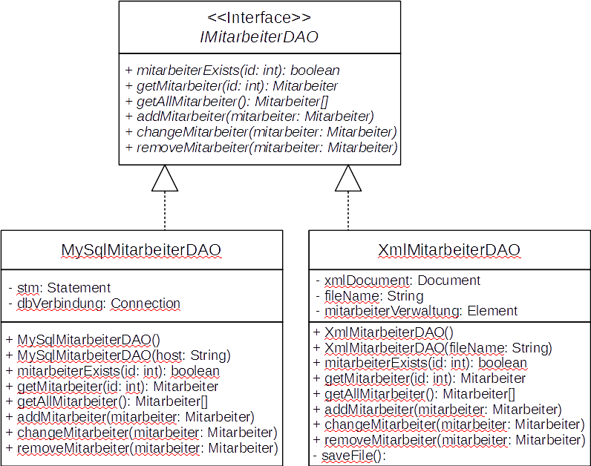
Exkurs: DAO-Pattern
Mitarbeiterverwaltung
mit DAO-Pattern

Slide 27
Exkurs: DAO-Pattern
public class TestMitarbeiterDAO {
public static void main(String[] args) {
try { // Mitarbeiterverwaltung in MySql-DB oder in XML-Datei
// IMitarbeiterDAO mitarbeiterDAO = new MySqlMitarbeiterDAO();
IMitarbeiterDAO mitarbeiterDAO = new XmlMitarbeiterDAO();
Mitarbeiter lisa = mitarbeiterDAO.getMitarbeiter(2);
lisa.setAlter(35);
mitarbeiterDAO.changeMitarbeiter(lisa);
System.out.println(mitarbeiterDAO.getMitarbeiter(2).toString());
Mitarbeiter neuerMitarbeiter =
new Mitarbeiter(5, "Max", "Male", 33, "Chef");
mitarbeiterDAO.addMitarbeiter(neuerMitarbeiter);
Mitarbeiter[] alleMitarbeiter = mitarbeiterDAO.getAllMitarbeiter();
for (Mitarbeiter mitarbeiter : alleMitarbeiter) {
System.out.println(mitarbeiter.toString());
}
mitarbeiterDAO.removeMitarbeiter(neuerMitarbeiter);
} catch (Exception ex) {
} } }

Slide 28
Übung zu JDOM + XPath
Realisieren Sie die Klasse
XmlMitarbeiterDAO.java
Nutzen Sie hierfür
JDOM und XPath
Verwalten Sie ihre Mitarbeiter in der Datei employees.xml

